Slide 1
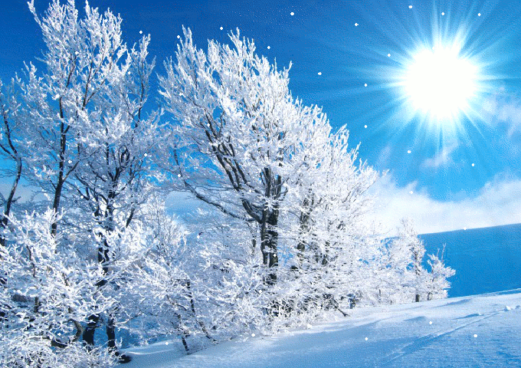
ZIMA
Štefka ZAVOLOVŠEK

Slide 2
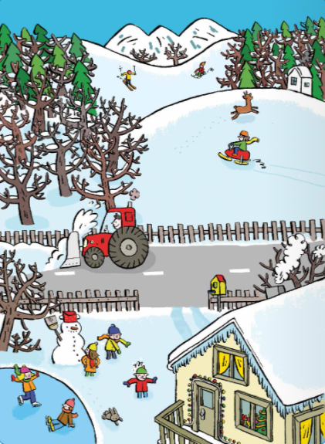
OGLEJ SI ILUSTRACIJO IN USTNO ODGOVARJAJ.
Kakšna je narava?
Kaj delajo otroci?
Kako so oblečeni?
Kaj delajo odrasli?
Katere živali opaziš?
Zakaj je postavljena ptičja krmilnica?
Zakaj je hiša okrašena?

Slide 3
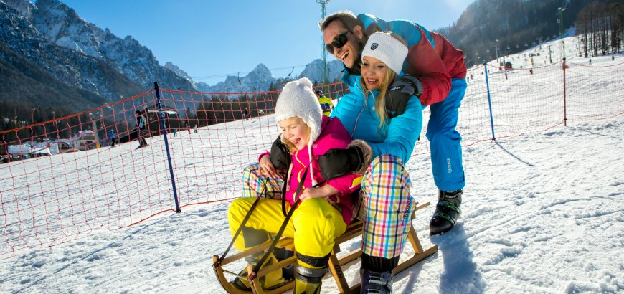
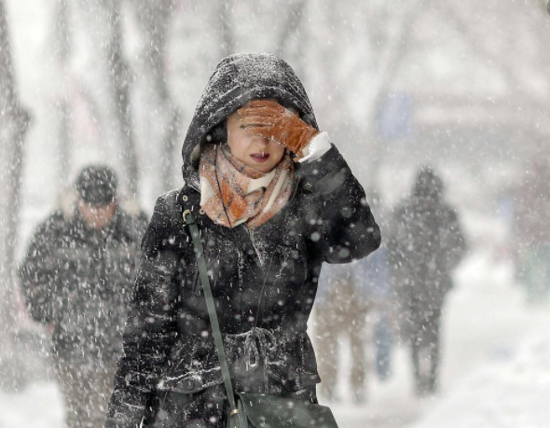
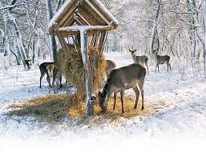
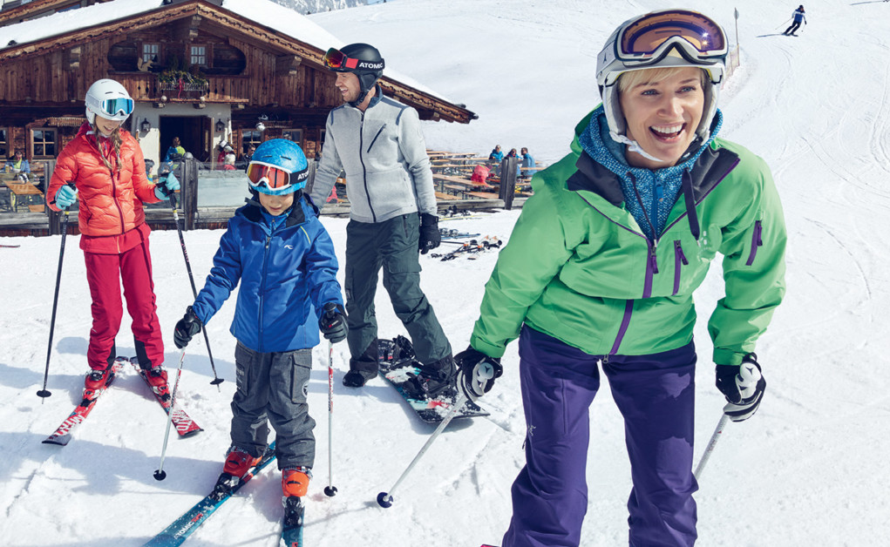
ZIMA SE ZAČNE DECEMBRA. POZIMI NARAVA počiva. Dnevi so kratki in noči dOlge. ZUNAJ JE HLADNO. LJUDJE OGREVAMO STANOVANJA IN SMO TOPLO OBLEČENI. SKRBIMO ZA ŽIVALI.

Slide 4
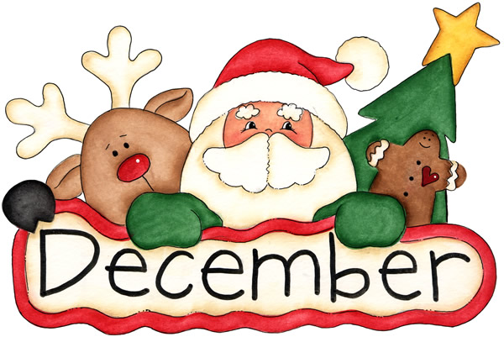

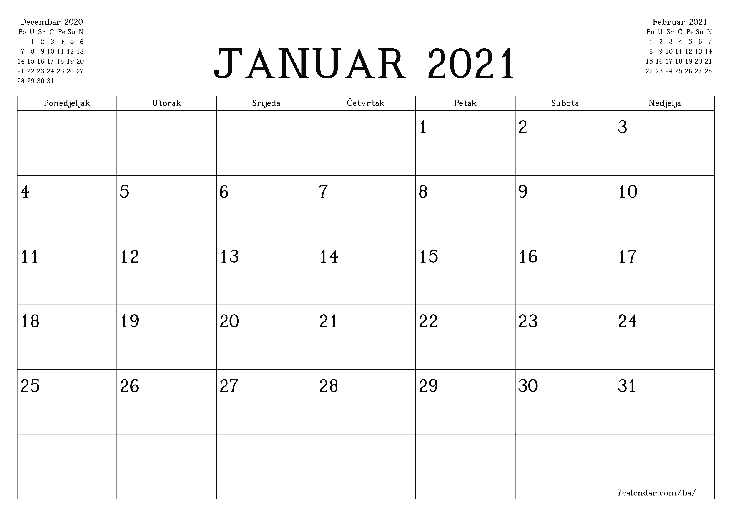
Zima se začne 21. decembra. Ta dan je NOČ najdaljša, DAN pa najkrajši. Nato se začnejo dnevi daljšati do 21. marca, ko sta DAN in NOČ enako dolga. Začne se POMLAD.
ZIMSKI MESECI SO
DECEMBER
FEBRUAR
JANUAR

Slide 5
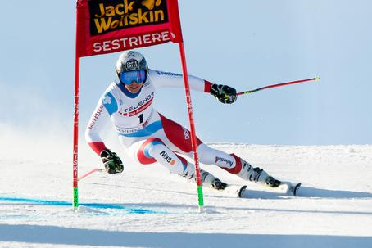
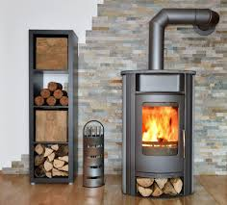
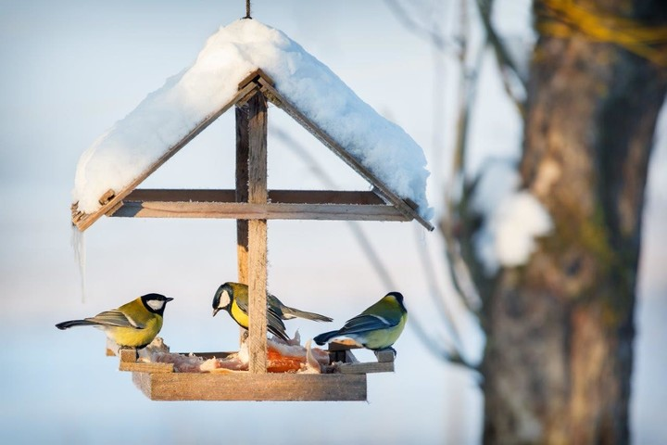
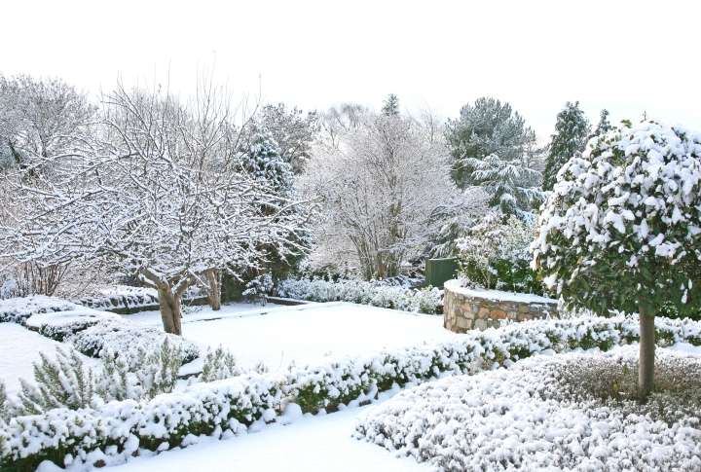
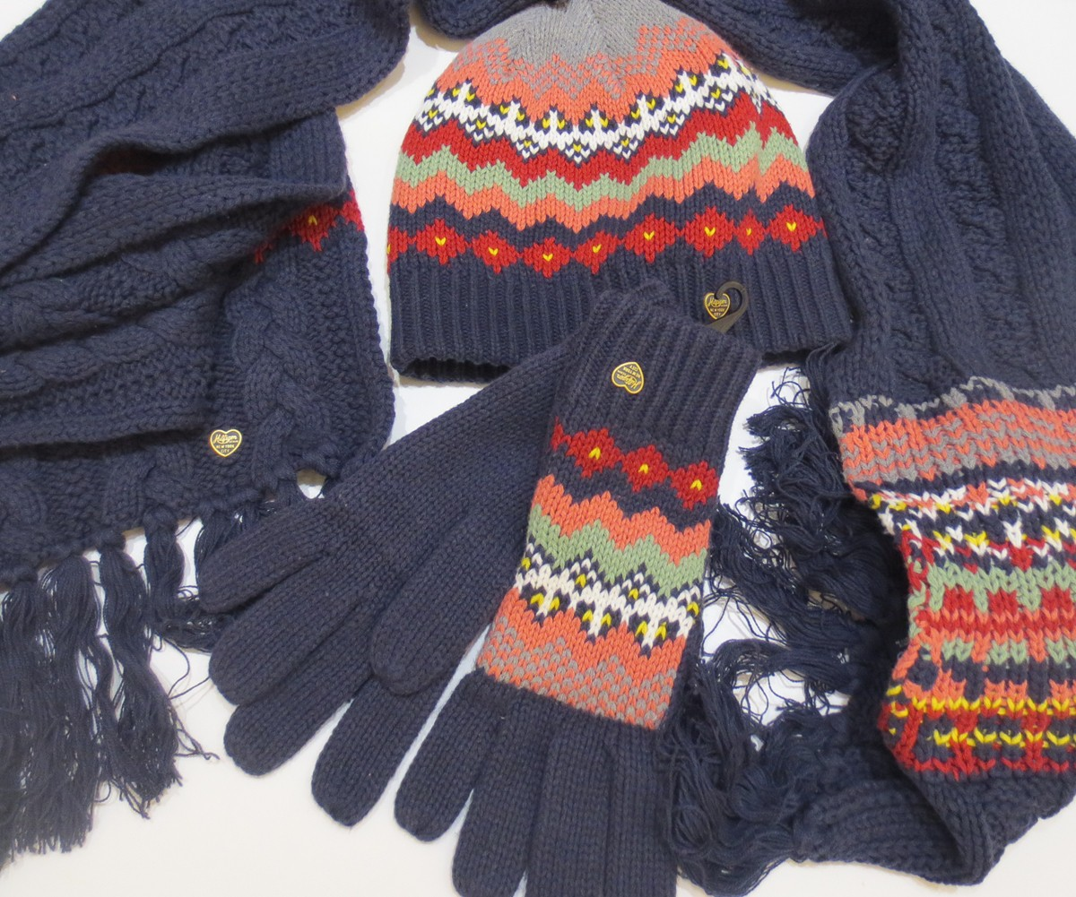
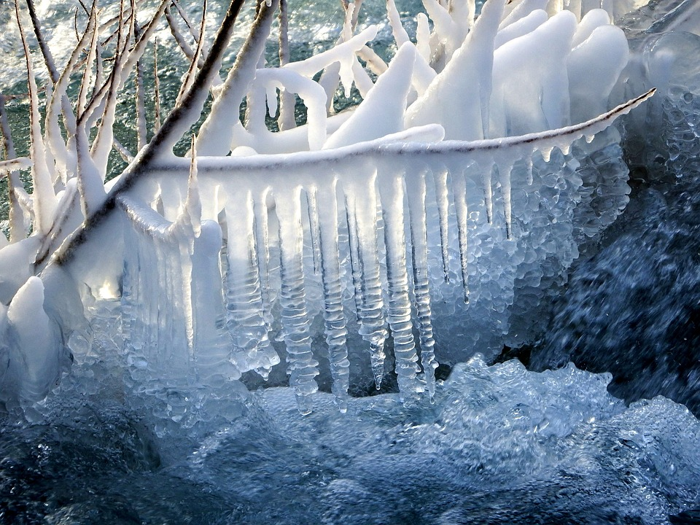
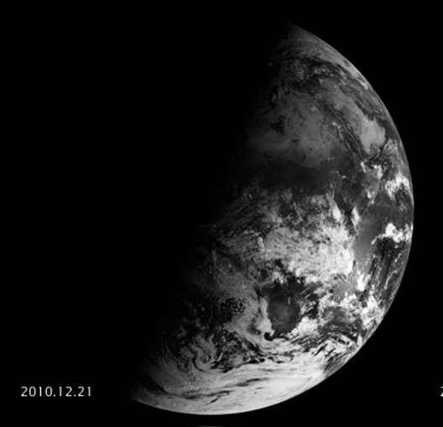
skrb za divje živali in ptice
zimski športi, igre na snegu
ogrevamo stanovanja
ZNAČILNOSTI ZIME
ZNAČILNOSTI ZIME
narava
počiva
topla oblačila
mraz
krajši dan,
daljša noč
sneg, led,
ledene sveče

Slide 6
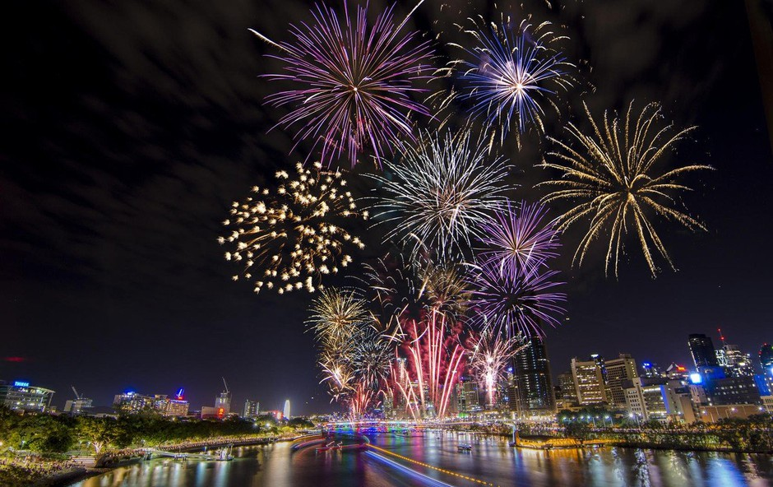
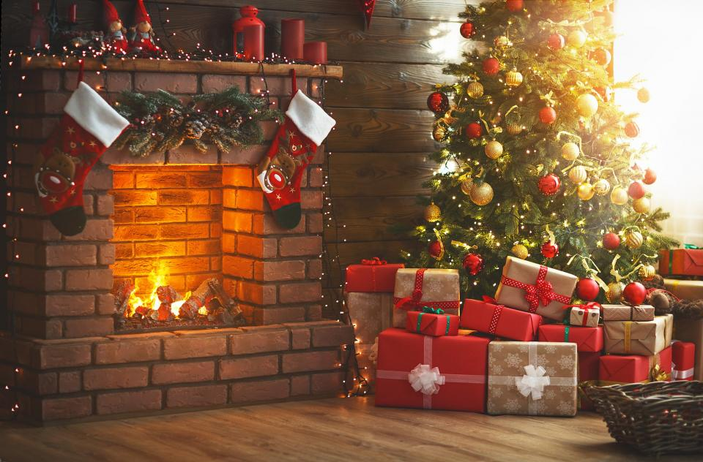
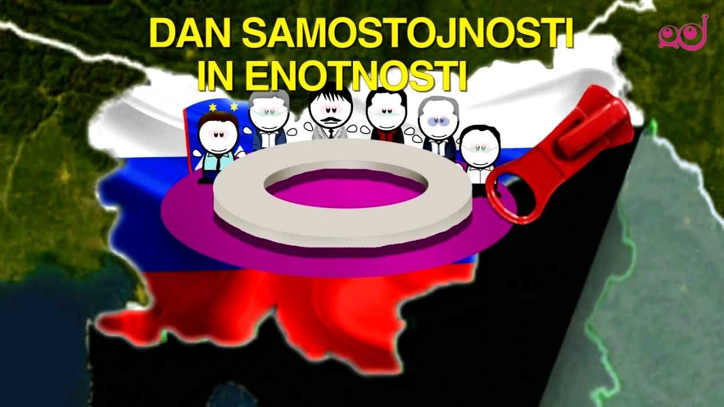
PRAZNIKI
NOVO LETO
1. januar
BOŽIČ
25. december
DAN SAMOSTOJNOSTI
IN ENOTNOSTI
26. december

